Slide 1
MASTERING AI & DATA SCIENCE
BATCH 5
SECTION 6 & 7 · 21 LECTURES
Dự báo chuỗi thời gian & nhập môn Deep Learning
06
07
Time Series — 9 lectures
Deep Learning — 12 lectures

Slide 2
06
SECTION 6 · 9 LECTURES · TIME SERIES
Dự báo chuỗi thời gian
Hiểu đặc trưng chuỗi thời gian và xây — so sánh các mô hình dự báo Holt-Winters, ARIMA/SARIMA, Prophet, LSTM; hoàn thành Capstone dự báo doanh số.

Slide 3
01
SECTION 6 · LECTURE 1
Khái niệm time-series
~8 phút · 6 slides

Slide 4
TIME-SERIES VS CROSS-SECTIONAL
Time-series khác gì dữ liệu thường?
Cross-sectional
Time-series
Thứ tự thời gian
mang ý nghĩa
Quan sát độc lập nhau
Thứ tự không quan trọng
Có thể shuffle tự do
Quan sát phụ thuộc quá khứ
Thứ tự chính là thông tin
Tuyệt đối không shuffle
Mỗi quan sát gắn với một mốc thời gian cụ thể
vs
Không được xáo trộn
dữ liệu
Shuffle phá vỡ quan hệ phụ thuộc theo thời gian

Slide 5
CẤU TRÚC
4 thành phần của chuỗi thời gian
01
02
03
04
Trend
Seasonality
Cyclical
Noise
Xu hướng tăng/giảm dài hạn
Lặp lại theo chu kỳ cố định (tháng, mùa)
Dao động dài, chu kỳ không cố định
Biến động ngẫu nhiên còn lại
Hiểu 4 thành phần này là hiểu được bản chất của một chuỗi thời gian.

Slide 6
DECOMPOSITION
Tách chuỗi thành các thành phần
decompose.py
Tách chuỗi thành trend + seasonal + residual
from statsmodels.tsa.seasonal import seasonal_decompose
result = seasonal_decompose(
sales, model=
"additive", period=12 )
result.plot()
# trend · seasonal · residual
Additive
vs
Multiplicative
Cộng tính: biên độ mùa ổn định · Nhân tính: biên độ tăng theo mức

Slide 7
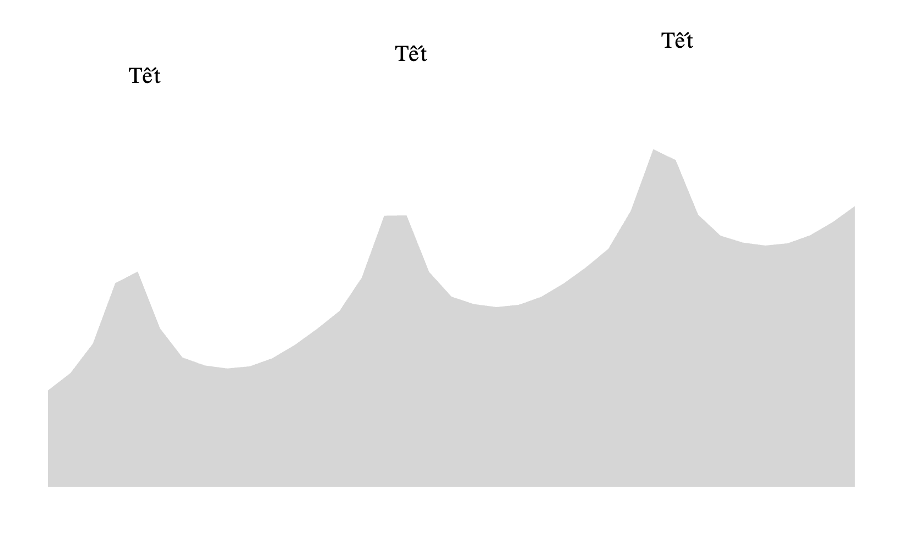
VÍ DỤ VIỆT NAM
Doanh số bán lẻ có mùa vụ Tết
Doanh số
tăng mạnh dịp Tết
Seasonality lặp lại rõ rệt mỗi năm
Tăng trưởng dài hạn
qua các năm
Trend đi lên ổn định

Slide 8
SECTION 6 · LECTURE 1
Tóm tắt & chuyển bài
ĐÃ HỌC TRONG BÀI NÀY
4 thành phần
decomposition
additive / multiplicative
BÀI TIẾP THEO
→
Tính dừng (stationarity) & ADF test

Slide 9
02
SECTION 6 · LECTURE 2
Tính dừng, ADF test & sai phân
~8 phút · 6 slides

Slide 10
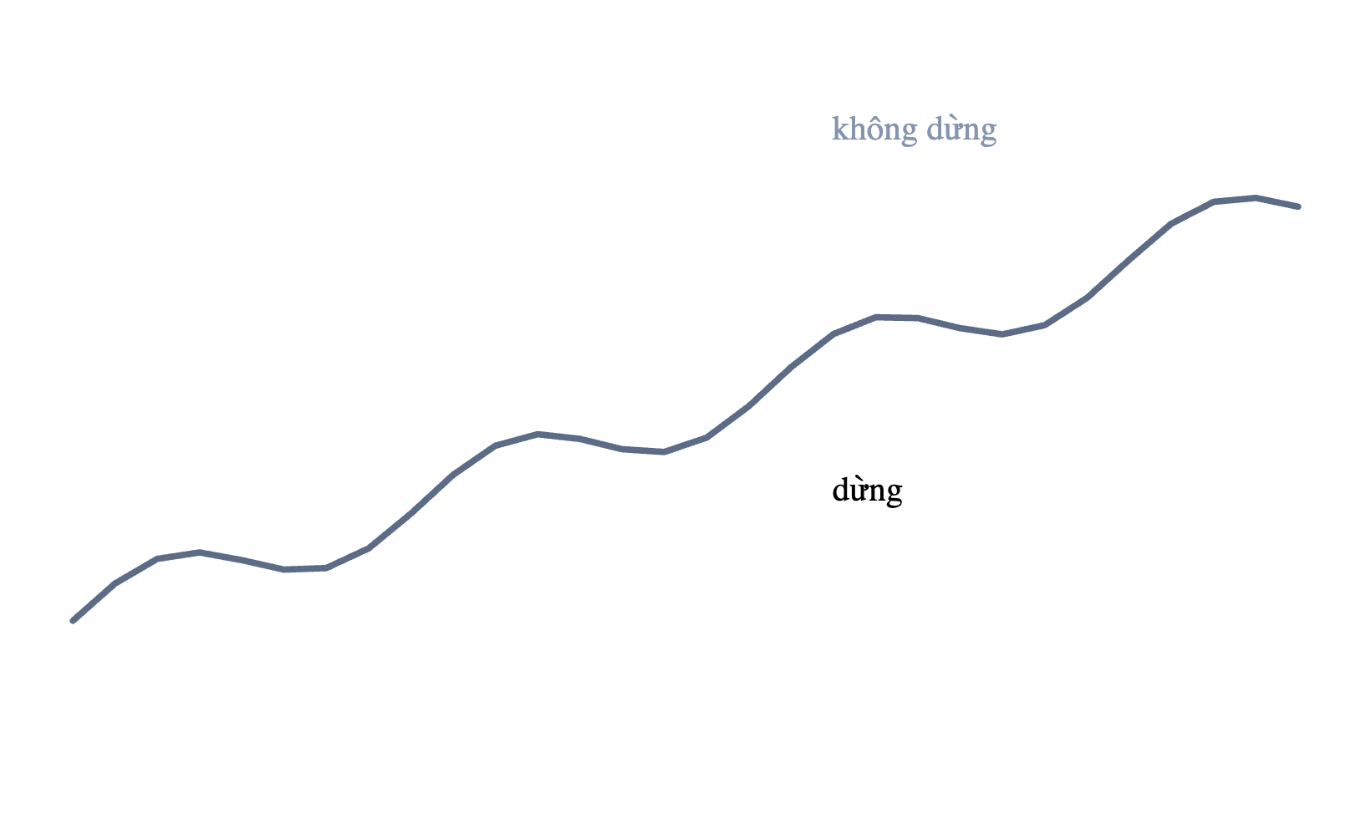
STATIONARITY
Chuỗi dừng (stationary) là gì?
Trung bình ổn định theo thời gian
Phương sai ổn định theo thời gian
Không còn trend hay seasonality sót lại
Chuỗi dừng thì dễ dự báo hơn nhiều

Slide 11
ADF TEST
Kiểm định Augmented Dickey-Fuller
adf.py
from statsmodels.tsa.stattools import adfuller
stat, pval, *_ = adfuller(series)
print(f"p-value = {pval:.4f}") # p-value < 0.05 -> chuoi DUNG
p-value < 0.05 → chuỗi dừng
Ngược lại → cần xử lý thêm
Nối lại khái niệm p-value ở Section 4

Slide 12
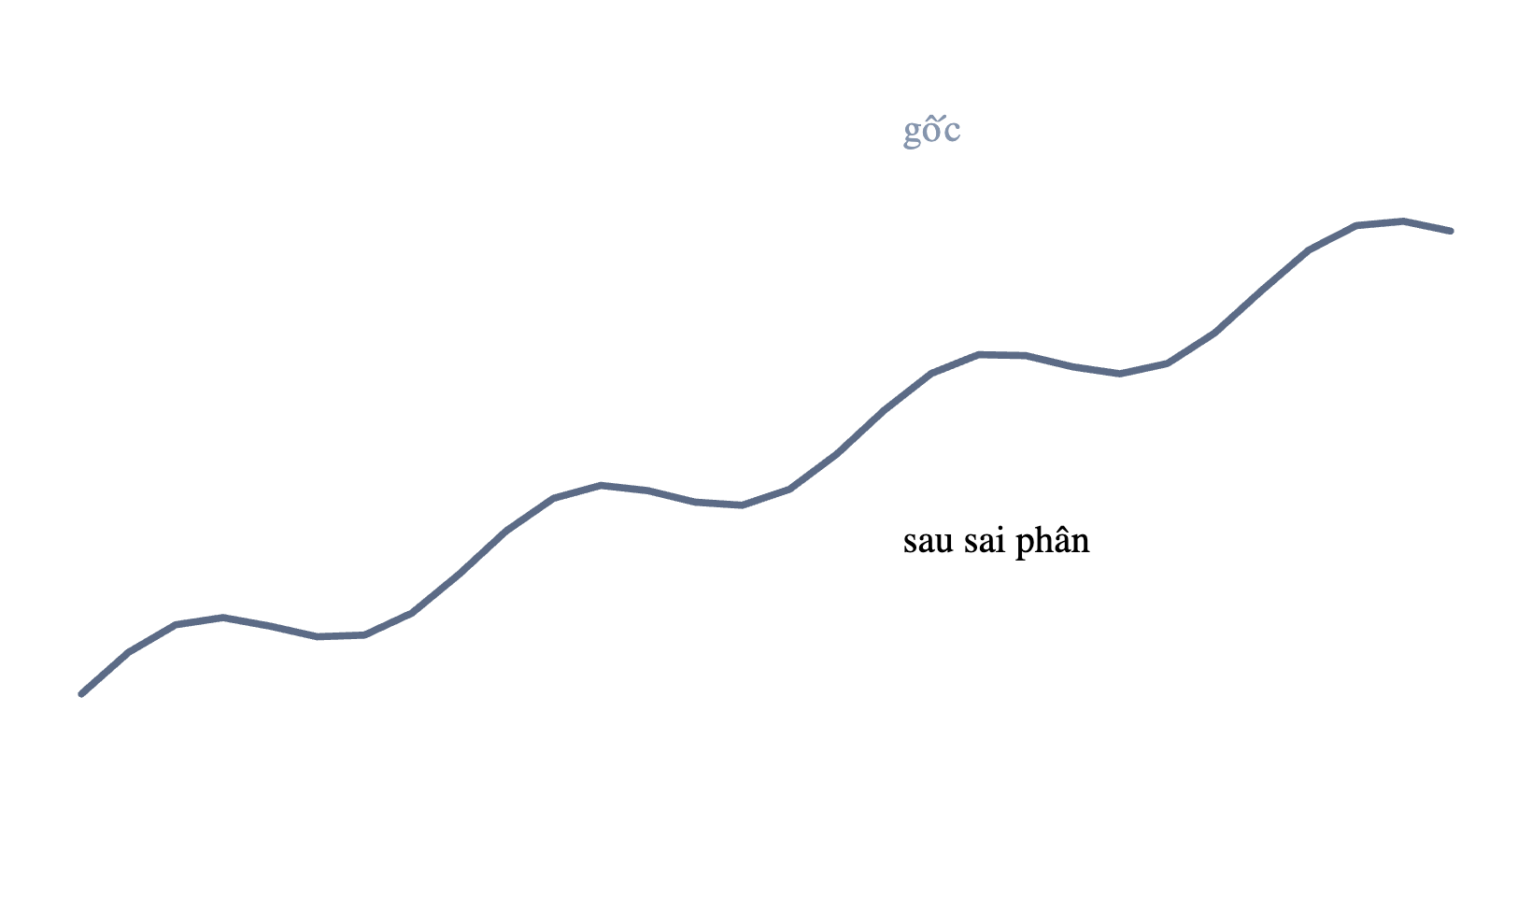
DIFFERENCING
Sai phân để khử trend
Trừ giá trị kỳ trước: y_t − y_{t-1}
Biến chuỗi không dừng → dừng
Chính là chữ “I” trong ARIMA

Slide 13
BAO NHIÊU LẦN?
Sai phân bao nhiêu lần là đủ?
diff.py
for d in [0, 1, 2 ]:
p = adfuller(series.diff(d).dropna())[
1 ]
print(d, round(p, 4)) # 0 0.6213 1 0.0102 2 0.0006
Thường 1–2 lần là đủ
Sai phân quá nhiều = mất thông tin
Kiểm tra lại ADF sau mỗi lần

Slide 14
SECTION 6 · LECTURE 2
Tóm tắt & chuyển bài
ĐÃ HỌC TRONG BÀI NÀY
stationarity
ADF test
differencing (d)
BÀI TIẾP THEO
→
Smoothing & Holt-Winters

Slide 15
03
SECTION 6 · LECTURE 3
Làm mượt & dự báo cơ bản
~8 phút · 6 slides

Slide 16
MOVING AVERAGE
Trung bình trượt làm mượt nhiễu
rolling.py
Trung bình cửa sổ trượt
df["ma7"] = df["sales"].rolling(7 ).mean()
df[
"ma30"] = df["sales"].rolling(30).mean() # cua so cang lon -> cang muot
Làm mượt nhiễu, lộ rõ xu hướng
Nối lại rolling() đã học ở Section 2

Slide 17

EXPONENTIAL SMOOTHING
Trọng số giảm dần về quá khứ
Trọng số mũ giảm dần theo độ trễ
Quan sát gần đây quan trọng hơn
Phản ứng nhanh với thay đổi mới

Slide 18

HOLT
Holt — thêm thành phần xu hướng
Mở rộng cho chuỗi có trend
Dự báo nối tiếp theo độ dốc hiện tại

Slide 19
HOLT-WINTERS
Thêm cả mùa vụ (seasonality)
holtwinters.py
from statsmodels.tsa.holtwinters import ExponentialSmoothing
model = ExponentialSmoothing(
sales, trend=
"add", seasonal="add" ,
seasonal_periods=
12 ).fit()
forecast = model.forecast(
12)
Bộ ba: level + trend + seasonal
Mạnh cho dữ liệu mùa vụ rõ rệt

Slide 20
SECTION 6 · LECTURE 3
Tóm tắt & chuyển bài
ĐÃ HỌC TRONG BÀI NÀY
moving average
exponential smoothing
Holt-Winters
BÀI TIẾP THEO
→
ACF / PACF — chọn bậc cho ARIMA

Slide 21
04
SECTION 6 · LECTURE 4
ACF / PACF — chọn bậc cho ARIMA
~7 phút · 5 slides

Slide 22

ACF
Tự tương quan (ACF)
Tương quan của chuỗi với chính nó ở các độ trễ (lags)
Giúp phát hiện mùa vụ & quan hệ trễ

Slide 23

PACF
Tương quan riêng phần (PACF)
Loại bỏ ảnh hưởng của các độ trễ trung gian
Bổ trợ ACF để chọn bậc mô hình

Slide 24
ĐỌC BIỂU ĐỒ
Quy tắc chọn p và q
acf_pacf.py
from statsmodels.graphics.tsaplots import plot_acf, plot_pacf
plot_acf(series.diff().dropna(), lags=
40 )
plot_pacf(series.diff().dropna(), lags=
40) # PACF cat sau lag p -> AR(p) # ACF cat sau lag q -> MA(q)
PACF cắt sau lag p → bậc AR (p)
ACF cắt sau lag q → bậc MA (q)
Quy tắc thực hành — không cần lý thuyết sâu

Slide 25
SECTION 6 · LECTURE 4
Tóm tắt & chuyển bài
ĐÃ HỌC TRONG BÀI NÀY
ACF
PACF
chọn p, q
BÀI TIẾP THEO
→
ARIMA & SARIMA end-to-end

Slide 26
05
SECTION 6 · LECTURE 5
ARIMA & SARIMA end-to-end
~10 phút · 7 slides

Slide 27
BA THÀNH PHẦN
AR · I · MA
AR
I
MA
Auto-Regressive
Integrated
Moving Average
Phụ thuộc các giá trị quá khứ
Sai phân để đạt tính dừng
Phụ thuộc các nhiễu quá khứ
Ghép ba ý đã học ở các bài trước thành một mô hình thống kê hoàn chỉnh.

Slide 28
THAM SỐ
ARIMA(p, d, q)
p
d
q
AR order
Differencing
MA order
Chọn từ PACF
Số lần sai phân
Chọn từ ACF

Slide 29
QUY TRÌNH
Quy trình ARIMA chuẩn
Kiểm tra tính dừng (ADF)
↓
Sai phân đến khi dừng → xác định d
↓
Đọc ACF / PACF → chọn p, q
↓
Fit mô hình & kiểm định residual
↓
Dự báo
Làm theo từng bước, không nhảy cóc.

Slide 30
SEASONALITY
SARIMA — mở rộng cho mùa vụ
sarima.py
from statsmodels.tsa.statespace.sarimax import SARIMAX
model = SARIMAX(sales, order=(
1, 1, 1 ),
seasonal_order=(
1, 1, 1, 12 )).fit()
pred = model.forecast(
12)
Thêm bộ tham số mùa (P, D, Q, m)
Dùng khi có mùa vụ rõ — ví dụ Tết

Slide 31
AUTOMATION
Auto-ARIMA — tự dò tham số
auto_arima.py
import pmdarima as pm
model = pm.auto_arima(sales, seasonal=
True, m=12 ,
stepwise=
True, trace=True) print(model.order, model.seasonal_order)
pmdarima tự tìm tham số tốt nhất
Tiết kiệm thời gian so với dò tay

Slide 32
SECTION 6 · LECTURE 5
Tóm tắt & chuyển bài
ĐÃ HỌC TRONG BÀI NÀY
ARIMA
SARIMA
auto-ARIMA
BÀI TIẾP THEO
→
Facebook Prophet

Slide 33
06
SECTION 6 · LECTURE 6
Facebook Prophet — dự báo kinh doanh
~8 phút · 6 slides

Slide 34
VÌ SAO PROPHET
Ưu điểm cho dân kinh doanh
Robust
Holidays
Dễ dùng
Xử lý tốt missing & outlier
Thêm ngày lễ dễ dàng
Ít cần thống kê sâu
Sản phẩm của Meta — được dân kinh doanh ưa chuộng vì dễ dùng.

Slide 35
MÔ HÌNH CỘNG TÍNH
Prophet = tổng các thành phần
Trend
→
Seasonality
→
Holidays
→
Forecast
Mô hình cộng tính (additive) nên rất dễ diễn giải.

Slide 36
HOLIDAYS
Thêm ngày lễ Việt Nam
prophet_tet.py
from prophet import Prophet
tet = pd.DataFrame({
"holiday": "tet" ,
"ds": ["2024-02-10", "2025-01-29" ]})
m = Prophet(holidays=tet, yearly_seasonality=
True )
m.fit(df)
# df: cot ds, y
Khai báo Tết & lễ VN
Cải thiện dự báo mùa cao điểm
Cực hữu ích cho bán lẻ VN

Slide 37
UNCERTAINTY
Trực quan & khoảng tin cậy
prophet_plot.py
Biểu đồ dự báo kèm khoảng tin cậy
future = m.make_future_dataframe(periods=90 )
forecast = m.predict(future)
m.plot(forecast)
# yhat + uncertainty
Giúp ra quyết định thận trọng hơn

Slide 38
SECTION 6 · LECTURE 6
Tóm tắt & chuyển bài
ĐÃ HỌC TRONG BÀI NÀY
Prophet
holidays
uncertainty
BÀI TIẾP THEO
→
Tiếp cận ML: sliding window + XGBoost

Slide 39
07
SECTION 6 · LECTURE 7
Tiếp cận ML — sliding window + XGBoost
~8 phút · 6 slides

Slide 40
SLIDING WINDOW
Biến time-series thành bài toán ML
y₍ₜ₋₃₎
→
y₍ₜ₋₂₎
→
y₍ₜ₋₁₎
→
Dùng quá khứ làm feature dự đoán tương lai
Bước chuẩn bị quan trọng — cả cho LSTM sau này
ŷ₍ₜ₎

Slide 41
FEATURES
Feature từ thời gian
features.py
for lag in [1, 7, 14 ]:
df[f
"lag_{lag}"] = df["y" ].shift(lag)
df[
"roll7"] = df["y"].shift(1).rolling(7 ).mean()
df[
"dow" ] = df.index.dayofweek
df[
"month"] = df.index.month
lag & rolling mean
ngày / tháng / thứ trong tuần
Nối lại feature engineering Section 2

Slide 42
XGBOOST
Huấn luyện XGBoost cho dự báo
xgb.py
from xgboost import XGBRegressor
model = XGBRegressor(n_estimators=
400, max_depth=4 )
model.fit(X_train, y_train)
pred = model.predict(X_test)
Đưa lag features vào XGBoost
Bắt quan hệ phi tuyến tốt hơn ARIMA

Slide 43
BACKTESTING
Đánh giá đúng với TimeSeriesSplit
fold 1
fold 2
fold 3
fold 4
fold 5
train (quá khứ)
test (tương lai)
⚠ Lỗi kinh điển: shuffle dữ liệu time-series. Tập test phải luôn nằm sau tập train.

Slide 44
SECTION 6 · LECTURE 7
Tóm tắt & chuyển bài
ĐÃ HỌC TRONG BÀI NÀY
sliding window
lag features
TimeSeriesSplit
BÀI TIẾP THEO
→
LSTM & GRU

Slide 45
08
SECTION 6 · LECTURE 8
LSTM & GRU cho dự đoán chuỗi
~9 phút · 6 slides

Slide 46
MOTIVATION
Vì sao cần “bộ nhớ”?
Regression thường quên quá khứ
t₁
→
t₂
→
t₃
→
Chuỗi cần
nhớ ngữ cảnh
dài
Thông tin phải truyền qua các bước thời gian
t₄

Slide 47
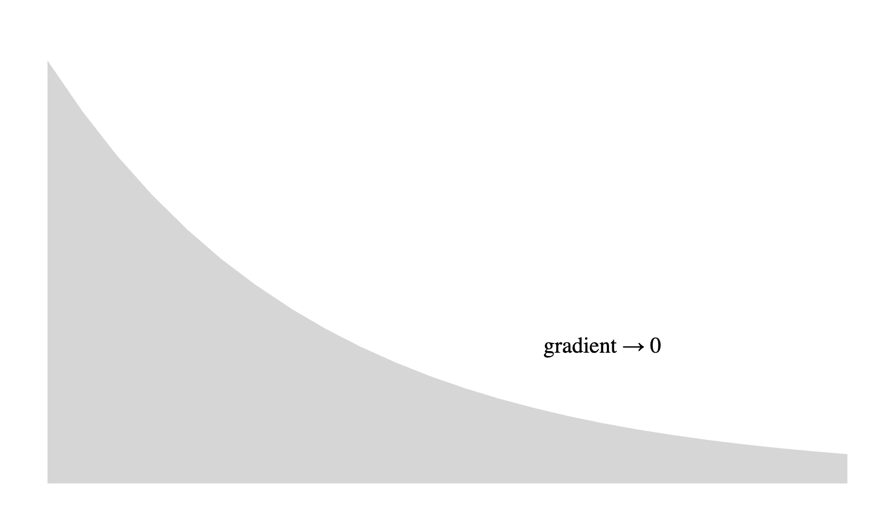
RNN
RNN & vấn đề vanishing gradient
RNN chỉ có trí nhớ ngắn hạn
Vanishing gradient
qua nhiều bước
Gradient mờ dần → khó nhớ quan hệ xa

Slide 48
LSTM
Cơ chế cổng (gates)
⌫
+
→
Forget gate
Input gate
Output gate
Quyết định quên thông tin nào
Quyết định ghi thông tin mới
Quyết định xuất ra gì
Cell state mang thông tin xuyên suốt; các cổng kiểm soát nhớ và quên.

Slide 49
CHUẨN BỊ
GRU & chuẩn bị dữ liệu
lstm_prep.py
from sklearn.preprocessing import MinMaxScaler
scaled = MinMaxScaler().fit_transform(series)
# [samples, timesteps, features] X = X.reshape((X.shape[0], window, 1))
GRU gọn hơn LSTM, ít tham số
⚠ LSTM bắt buộc scale về [0, 1]
ARIMA thì không cần scale

Slide 50
SECTION 6 · LECTURE 8
Tóm tắt & chuyển bài
ĐÃ HỌC TRONG BÀI NÀY
RNN
LSTM
GRU
scaling
BÀI TIẾP THEO
→
🏆 Capstone 2 — Dự báo time-series

Slide 51
🏆
SECTION 6 · CAPSTONE 2 🏆
Dự báo doanh số / chứng khoán Việt Nam
~14 phút · 7 slides · screen recording

Slide 52

BÀI TOÁN
Bài toán & dữ liệu
Dữ liệu doanh số / cổ phiếu VN
Mục tiêu: dự báo N kỳ tới
Xác định rõ khung thời gian đánh giá

Slide 53
EDA
EDA & decomposition
eda.py
Tách trend / seasonality
decomp = seasonal_decompose(y, period=12 )
decomp.plot()
print("ADF p =", adfuller(y)[1])
Kiểm tra tính dừng (ADF)
Hiểu dữ liệu trước khi mô hình hoá

Slide 54
MÔ HÌNH HOÁ
Đa phương pháp — để so sánh
01
02
03
ARIMA / SARIMA
Prophet
LSTM
Mô hình thống kê kinh điển
Mạnh về ngày lễ, dễ dùng
Deep learning cho chuỗi dài
Mục tiêu là so sánh, không phải chọn sẵn một mô hình.

Slide 55
ĐÁNH GIÁ
Đánh giá đúng cách
MAE
RMSE
MAPE
Mean Abs Error
Root MSE
Mean Abs % Error
Trung bình sai số tuyệt đối
Phạt nặng sai số lớn
Sai số theo phần trăm
⚠ Backtesting bằng TimeSeriesSplit — không bao giờ shuffle.

Slide 56
KẾT LUẬN
So sánh & trade-off
MÔ HÌNH
ĐIỂM MẠNH
ĐÁNH ĐỔI
ARIMA / SARIMA
Nền tảng thống kê vững, xử lý mùa vụ
Cần chuỗi dừng, dò tham số thủ công
Prophet
Ngày lễ, dễ dùng, robust với outlier
Kém với quan hệ phi tuyến phức tạp
LSTM
Bắt phi tuyến, mạnh với chuỗi dài
Cần nhiều dữ liệu, bắt buộc scale

Slide 57
PROJECT 2 / 7 ✓
Section 6 hoàn thành
Time Series — 9 lectures · Capstone 2 dự báo doanh số / chứng khoán VN
SECTION TIẾP THEO
→
Section 7 · Nhập môn Deep Learning

Slide 58
07
SECTION 7 · 12 LECTURES · DEEP LEARNING
Nhập môn Deep Learning
Hiểu cách neural network hoạt động — forward, loss, backpropagation, optimizer; áp dụng regularization và xây mạng từ đầu bằng NumPy rồi tái hiện bằng PyTorch.

Slide 59
01
SECTION 7 · LECTURE 1
Từ Perceptron đến Neural Network
~8 phút · 6 slides

Slide 60
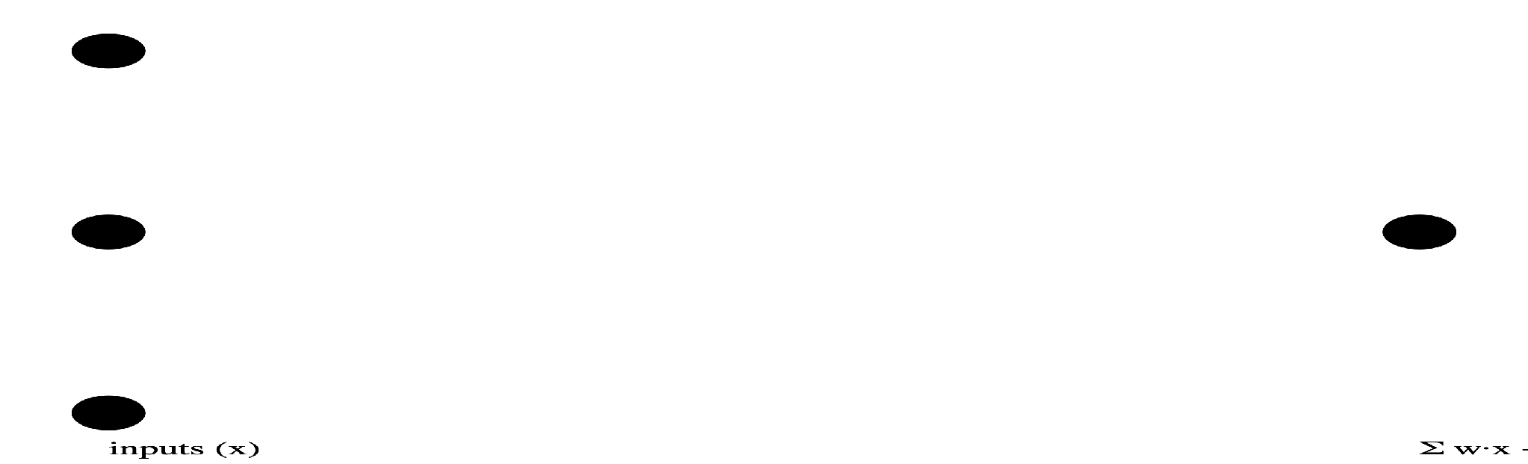
PERCEPTRON
Nơ-ron đơn — đơn vị nhỏ nhất
Nhân trọng số → cộng → đưa qua hàm kích hoạt → cho ra một giá trị.

Slide 61

GIỚI HẠN
Bài toán XOR — không tách tuyến tính
Perceptron đơn không giải được XOR
Hai lớp không thể tách bằng một đường thẳng
Lý do lịch sử cần mạng nhiều lớp

Slide 62
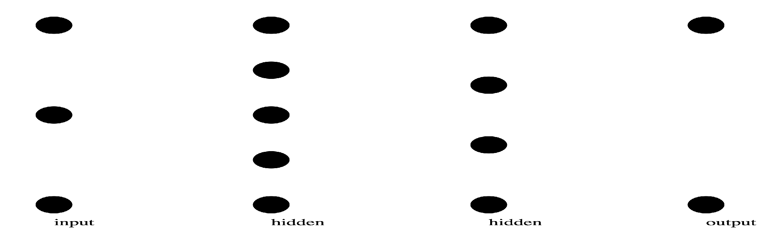
MLP
Multi-Layer Perceptron
Input → các lớp ẩn → output: nhiều lớp giúp học quan hệ phi tuyến phức tạp.

Slide 63
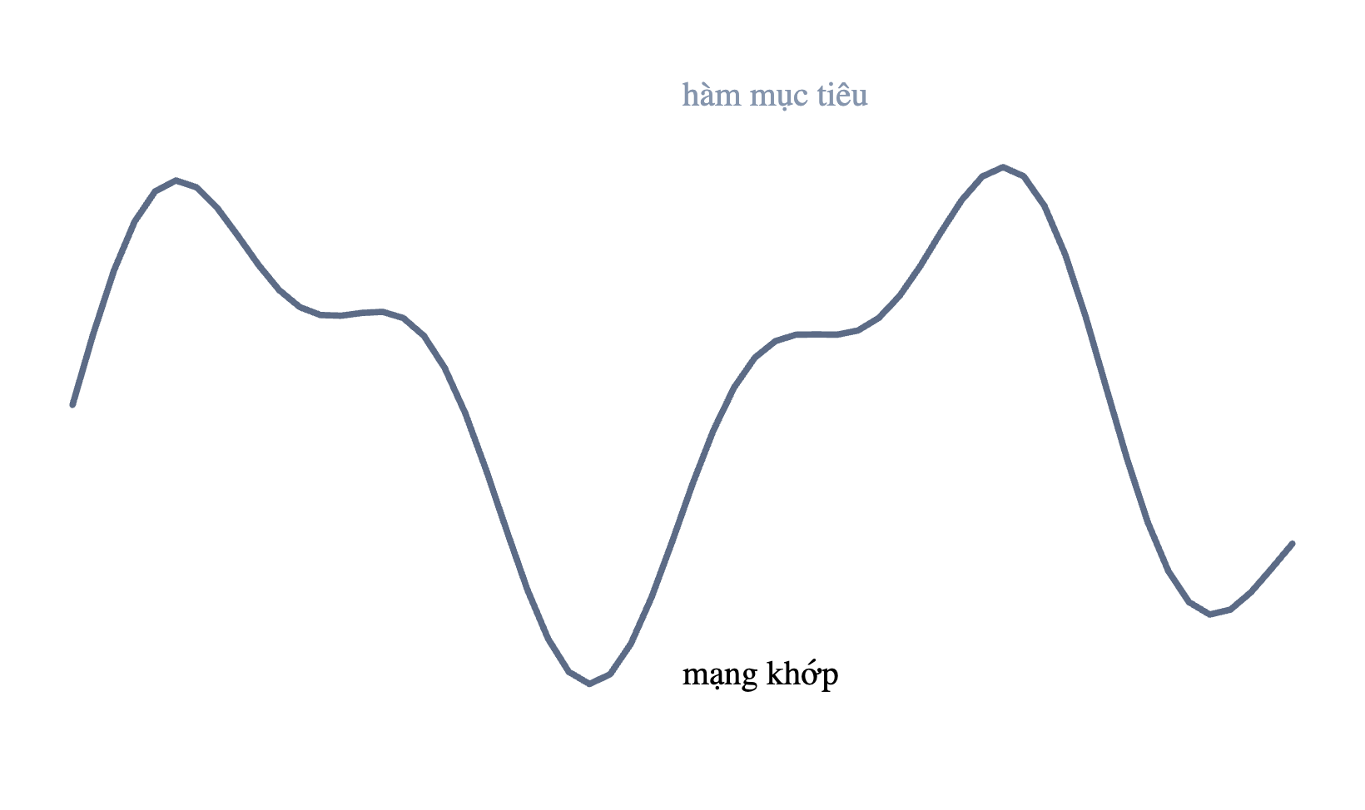
UNIVERSAL APPROXIMATION
Mạng đủ lớn xấp xỉ được hàm bất kỳ
Mạng đủ lớn xấp xỉ được hàm bất kỳ
Đây là sức mạnh lý thuyết của neural network

Slide 64
SECTION 7 · LECTURE 1
Tóm tắt & chuyển bài
ĐÃ HỌC TRONG BÀI NÀY
perceptron
MLP
universal approximation
BÀI TIẾP THEO
→
Hàm kích hoạt (Activation)

Slide 65
02
SECTION 7 · LECTURE 2
Hàm kích hoạt — Activation
~8 phút · 6 slides

Slide 66
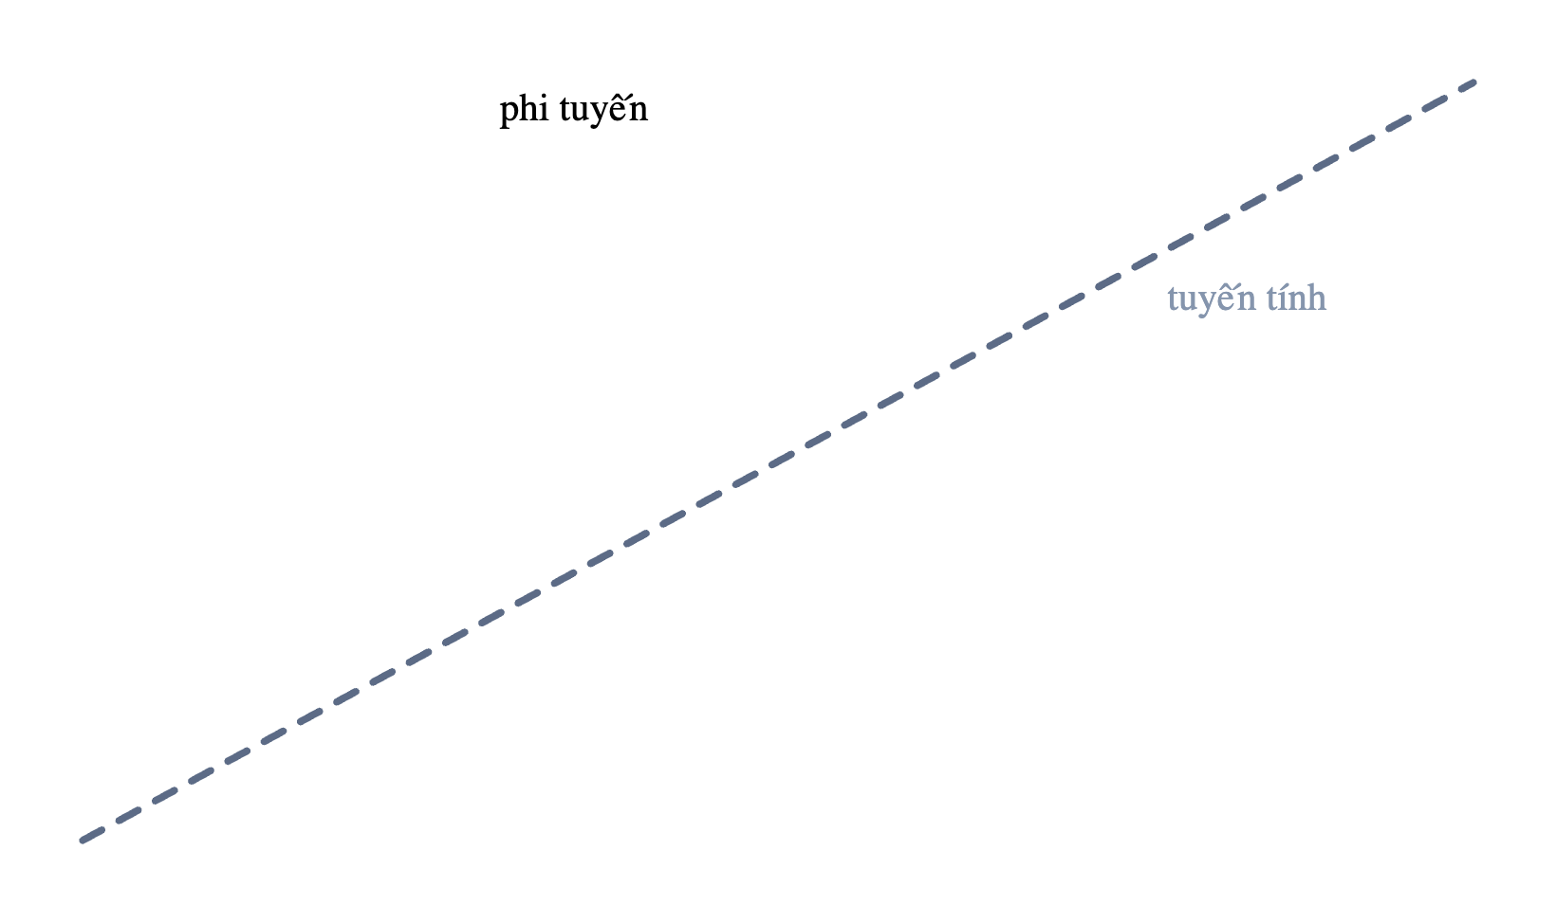
PHI TUYẾN
Vì sao cần phi tuyến?
Xếp chồng tuyến tính vẫn chỉ là tuyến tính
Phi tuyến
mở khoá sức mạnh
của mạng
Đây chính là lý do tồn tại của activation

Slide 67

SIGMOID / TANH
Sigmoid & Tanh
Sigmoid: nén về khoảng [0, 1]
Tanh: nén về khoảng [−1, 1]
Dễ vanishing gradient — ít dùng ở lớp ẩn

Slide 68

RELU
ReLU & các biến thể
ReLU: đơn giản, hiệu quả, ít vanishing
Biến thể: Leaky ReLU, GELU
ReLU là mặc định cho lớp ẩn

Slide 69

SOFTMAX
Softmax cho lớp output
Dùng ở lớp output phân loại nhiều lớp
Biến điểm số thành xác suất, tổng = 1
Không dùng ở lớp ẩn

Slide 70
SECTION 7 · LECTURE 2
Tóm tắt & chuyển bài
ĐÃ HỌC TRONG BÀI NÀY
ReLU
Sigmoid / Tanh
GELU
Softmax
BÀI TIẾP THEO
→
Forward propagation

Slide 71
03
SECTION 7 · LECTURE 3
Forward propagation — toán + code
~8 phút · 5 slides

Slide 72
MỘT LỚP
Một lớp tính những gì?
1
2
z = W·x + b
a = f(z)
Tổ hợp tuyến tính của input
Đưa qua hàm kích hoạt
Nối lại phép nhân ma trận đã học ở Section 4.

Slide 73
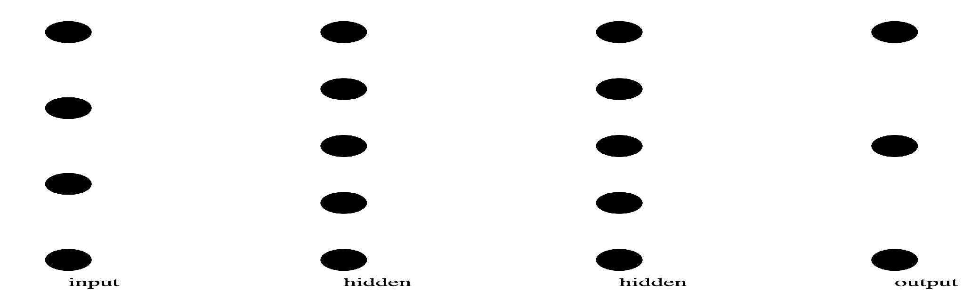
XẾP CHỒNG
Output lớp này = input lớp sau
Cứ thế truyền tiếp cho tới lớp output → ra dự đoán.

Slide 74
NUMPY
Forward pass bằng NumPy
forward.py
def forward(x, W1, b1, W2, b2):
z1 = x @ W1 + b1
a1 = np.maximum(
0, z1) # ReLU z2 = a1 @ W2 + b2
return softmax(z2)
Thấy rõ: neural network về bản chất chỉ là toán ma trận.

Slide 75
SECTION 7 · LECTURE 3
Tóm tắt & chuyển bài
ĐÃ HỌC TRONG BÀI NÀY
z = Wx + b
activation
xếp lớp
BÀI TIẾP THEO
→
Hàm mất mát (Loss)

Slide 76
04
SECTION 7 · LECTURE 4
Hàm mất mát — Loss
~7 phút · 5 slides

Slide 77
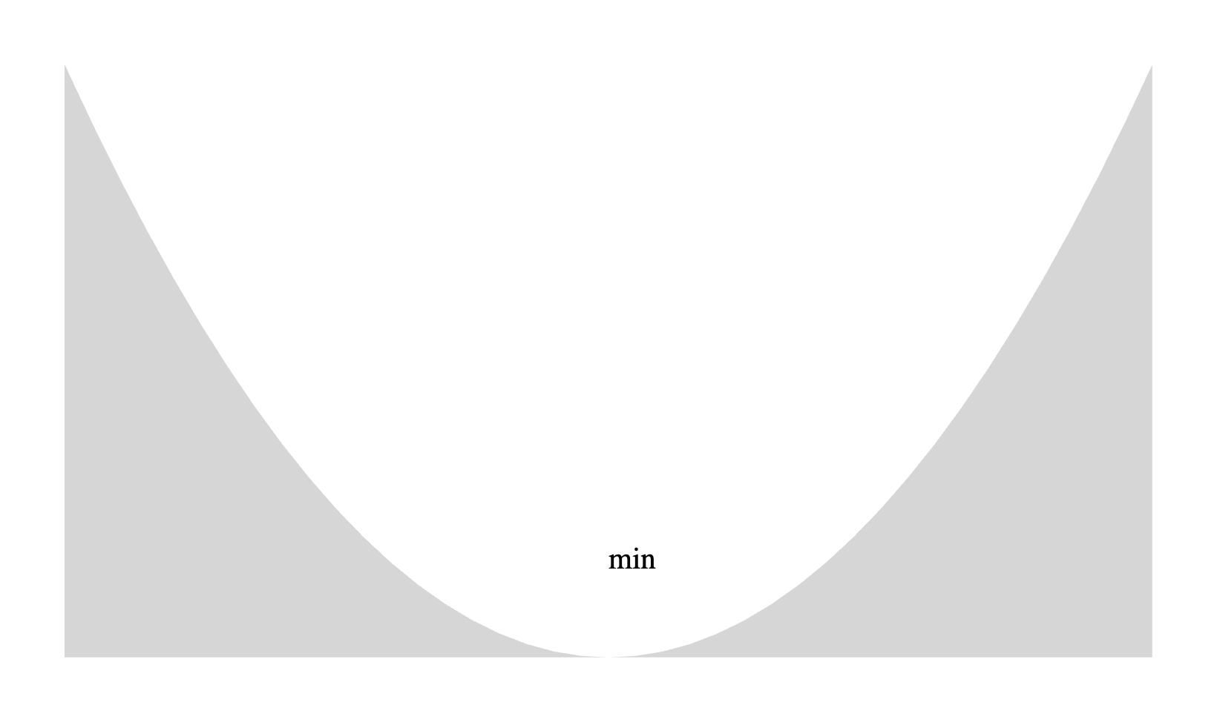
REGRESSION
MSE cho bài toán hồi quy
Sai số bình phương trung bình
Phạt theo bình phương khoảng cách dự đoán – thực tế
Nối lại Linear Regression

Slide 78

CLASSIFICATION
Cross-Entropy cho phân loại
Phạt nặng dự đoán sai mà tự tin
Đi kèm softmax / sigmoid ở output

Slide 79
CUSTOM
Custom loss — tự thiết kế
custom_loss.py
def weighted_mse(y, yhat, w):
return np.mean(w * (y - yhat) ** 2) # w: trong so cho tung mau / tung lop
Khi bài toán đặc thù cần một loss riêng theo nghiệp vụ.

Slide 80
SECTION 7 · LECTURE 4
Tóm tắt & chuyển bài
ĐÃ HỌC TRONG BÀI NÀY
MSE
cross-entropy
custom loss
BÀI TIẾP THEO
→
Backpropagation

Slide 81
05
SECTION 7 · LECTURE 5
Backpropagation — quy tắc chuỗi
~9 phút · 6 slides

Slide 82
Ý TƯỞNG
Tính loss rồi truyền lỗi ngược
Tính loss → truyền lỗi ngược về các lớp
forward →
→
loss
→
Cập nhật trọng số
theo gradient
Mạng học bằng cách “đổ lỗi” ngược về nguồn
← backward

Slide 83
CHAIN RULE
Quy tắc chuỗi (chain rule)
Đạo hàm của hàm hợp
Nhân gradient qua từng lớp
∂L/∂w = ∂L/∂a · ∂a/∂z · ∂z/∂w
Nối lại đạo hàm ở Section 4

Slide 84
COMPUTATIONAL GRAPH
Biểu diễn phép tính thành đồ thị
x
→
×W
→
+b
→
f
→
L
Computational graph là nền tảng của autograd trong PyTorch — tự động tính gradient.

Slide 85
NUMPY
Backprop đơn giản bằng NumPy
backprop.py
dz2 = (a2 - y) / m
dW2 = a1.T @ dz2
da1 = dz2 @ W2.T
dz1 = da1 * (z1 >
0) # dao ham ReLU dW1 = x.T @ dz1
Tự cài một lần bằng tay để hiểu sâu cơ chế học.

Slide 86
SECTION 7 · LECTURE 5
Tóm tắt & chuyển bài
ĐÃ HỌC TRONG BÀI NÀY
truyền lỗi ngược
chain rule
computational graph
BÀI TIẾP THEO
→
Optimizer

Slide 87
06
SECTION 7 · LECTURE 6
Optimizer — SGD, Momentum, Adam, AdamW
~8 phút · 6 slides

Slide 88

SGD
Stochastic Gradient Descent
Gradient descent trên từng batch
Đường đi tới đáy gập ghềnh
Nối lại gradient descent Section 4

Slide 89

MOMENTUM
Thêm “quán tính”
Tích luỹ quán tính từ các bước trước
Vượt qua local minima dễ hơn
Nhanh & mượt hơn SGD thuần

Slide 90

ADAM
Adaptive Moment Estimation
Tự điều chỉnh learning rate cho từng tham số
Lựa chọn mặc định an toàn nhất

Slide 91
ADAMW
Adam + weight decay đúng cách
Adam
AdamW
Adaptive learning rate
+ weight decay tách biệt — chuẩn cho Transformer / LLM
Sẽ gặp lại AdamW khi huấn luyện LLM ở các section sau.

Slide 92
SECTION 7 · LECTURE 6
Tóm tắt & chuyển bài
ĐÃ HỌC TRONG BÀI NÀY
SGD
Momentum
Adam
AdamW
BÀI TIẾP THEO
→
Regularization

Slide 93
07
SECTION 7 · LECTURE 7
Regularization — chống overfitting
~8 phút · 6 slides

Slide 94

DROPOUT
Tắt ngẫu nhiên nơ-ron
Tắt ngẫu nhiên nơ-ron khi train
Mạng không phụ thuộc một đường duy nhất
Đơn giản mà rất hiệu quả

Slide 95
BATCHNORM
Chuẩn hoá giữa các lớp
Layer
→
BatchNorm
→
Activation
→
Layer
Chuẩn hoá đầu ra giữa các lớp → train ổn định và nhanh hơn. Gần như mặc định trong CNN.

Slide 96

WEIGHT DECAY
Weight decay (L2)
Phạt các trọng số lớn
Giữ mô hình đơn giản hơn
Nối lại norm L2 ở Section 4

Slide 97
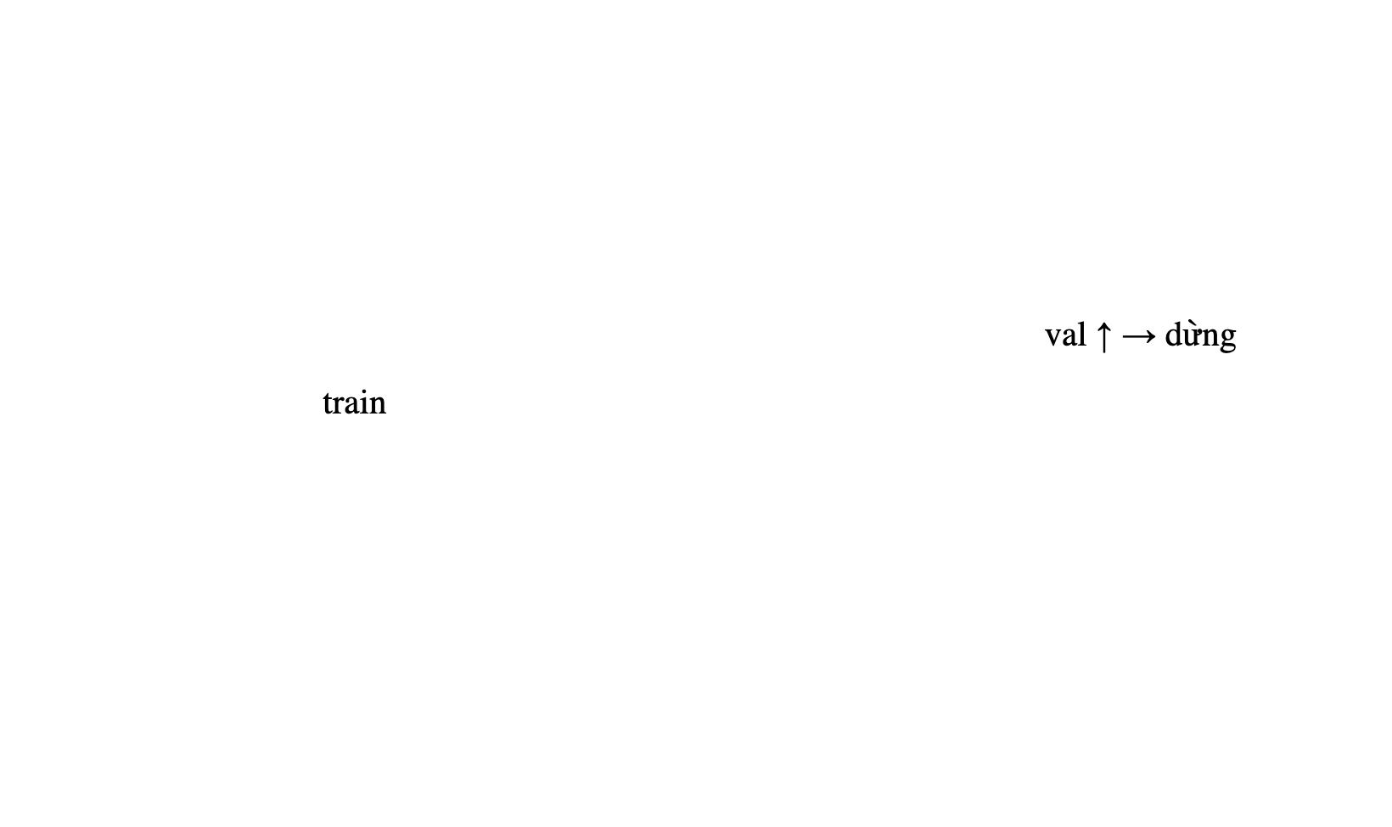
EARLY STOPPING
Dừng đúng lúc
Dừng khi validation loss bắt đầu tăng
Đơn giản, hiệu quả và miễn phí

Slide 98
SECTION 7 · LECTURE 7
Tóm tắt & chuyển bài
ĐÃ HỌC TRONG BÀI NÀY
dropout
batchnorm
weight decay
early stopping
BÀI TIẾP THEO
→
PyTorch cấp tốc

Slide 99
08
SECTION 7 · LECTURE 8
PyTorch cấp tốc
~10 phút · 7 slides · screen recording

Slide 100
TENSOR
Tensor — khối dữ liệu cơ bản
tensor.py
import torch
x = torch.tensor([[
1., 2.], [3., 4 .]])
x = x.to(
"cuda") # chuyen len GPU print(x.shape, x.device)
Giống NumPy array + chạy được GPU
Nối lại tensor ở Section 4

Slide 101
AUTOGRAD
Autograd — tự tính gradient
autograd.py
Tự tính gradient qua computational graph
w = torch.tensor(2.0, requires_grad=True )
loss = (w *
3 - 1) ** 2 loss.backward() print(w.grad) # dloss/dw
Gọi .backward() — khỏi tự code backprop

Slide 102
NN.MODULE
Định nghĩa model bằng class
model.py
import torch.nn as nn class MLP(nn.Module):
def __init__(self):
super ().__init__()
self.net = nn.Sequential(
nn.Linear(
784, 128 ), nn.ReLU(),
nn.Linear(
128, 10 ))
def forward(self, x):
return self.net(x)
Định nghĩa model bằng class
Đây là lý do ta học OOP từ Section 2

Slide 103
TRAINING LOOP
Vòng lặp huấn luyện
train_loop.py
for epoch in range(epochs):
for xb, yb in loader:
optimizer.zero_grad()
loss = criterion(model(xb), yb)
loss.backward()
optimizer.step()
forward → loss → backward → step. Mẫu này lặp lại cho mọi model PyTorch.

Slide 104
THƯ VIỆN
Optimizer & loss có sẵn
optim.py
torch.optim và torch.nn loss
optimizer = torch.optim.Adam(
model.parameters(), lr=
1e-3 )
criterion = nn.CrossEntropyLoss()
Mọi thứ đã học đều có sẵn trong thư viện

Slide 105
SECTION 7 · LECTURE 8
Tóm tắt & chuyển bài
ĐÃ HỌC TRONG BÀI NÀY
tensor
autograd
nn.Module
training loop
BÀI TIẾP THEO
→
TensorFlow / Keras

Slide 106
09
SECTION 7 · LECTURE 9
TensorFlow / Keras cấp tốc
~7 phút · 5 slides

Slide 107
SEQUENTIAL
Sequential API
sequential.py
from tensorflow import keras
model = keras.Sequential([
keras.layers.Dense(
128, activation="relu" ),
keras.layers.Dense(
10, activation="softmax" ),
])
Xếp lớp tuần tự, đơn giản
Nhanh cho các mạng đơn giản

Slide 108
FUNCTIONAL
Functional API
functional.py
inp = keras.Input(shape=(784 ,))
x = keras.layers.Dense(
128, activation="relu" )(inp)
out = keras.layers.Dense(
10, activation="softmax" )(x)
model = keras.Model(inp, out)
Mạng phức tạp, nhiều nhánh
Linh hoạt hơn cho kiến trúc phức tạp

Slide 109
TRAIN
compile · fit · evaluate
keras_train.py
model.compile(optimizer="adam" ,
loss=
"sparse_categorical_crossentropy" ,
metrics=[
"accuracy" ])
model.fit(X, y, epochs=
10, batch_size=32)
Quy trình train gọn của Keras — viết ngắn hơn PyTorch.

Slide 110
SO SÁNH
PyTorch vs Keras
PYTORCH
KERAS
Phong cách
Linh hoạt, tường minh
Ngắn gọn, cấp cao
Hợp với
Nghiên cứu, tuỳ biến sâu
Người mới, prototyping nhanh
Trong khoá
Dùng chính
Biết để đọc code

Slide 111
10
SECTION 7 · LECTURE 10
Vòng lặp huấn luyện thực tế
~7 phút · 5 slides

Slide 112
EPOCH / BATCH
Epoch vs Batch
EPOCH
BATCH
Một lượt
Một phần
Đi qua toàn bộ tập dữ liệu một lần
Chia nhỏ dữ liệu để train từng bước
Batch size ảnh hưởng tới tốc độ và bộ nhớ — mỗi epoch gồm nhiều batch.

Slide 113
PHẦN CỨNG
CPU vs GPU
CPU
GPU
Ít lõi, mạnh tuần tự
Chậm với ma trận lớn
vs
Hàng nghìn lõi song song
Nhanh gấp nhiều lần với ma trận
Tận dụng GPU miễn phí trên Google Colab.

Slide 114
MIXED PRECISION
float16 để tăng tốc
amp.py
scaler = torch.cuda.amp.GradScaler() with torch.autocast("cuda" ):
loss = criterion(model(xb), yb)
scaler.scale(loss).backward()
scaler.step(optimizer); scaler.update()
Dùng float16 để tăng tốc và tiết kiệm bộ nhớ trên GPU hiện đại.

Slide 115
SECTION 7 · LECTURE 10
Tóm tắt & chuyển bài
ĐÃ HỌC TRONG BÀI NÀY
epoch / batch
GPU
mixed precision
BÀI TIẾP THEO
→
Debug neural network

Slide 116
11
SECTION 7 · LECTURE 11
Debug neural network
~8 phút · 6 slides

Slide 117
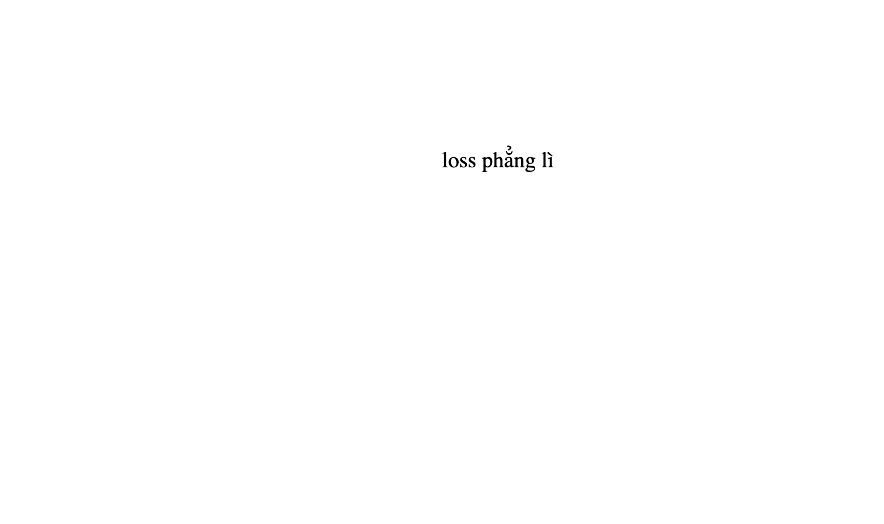
LOSS PHẲNG
Khi loss không giảm
Learning rate đặt sai
Quên scale dữ liệu đầu vào
Kiểm tra lr & dữ liệu trước tiên

Slide 118
NAN
Khi loss = NaN
clip.py
loss.backward()
torch.nn.utils.clip_grad_norm_(
model.parameters(), max_norm=
1.0 )
optimizer.step()
NaN gần như luôn do lr quá lớn / exploding gradient → dùng gradient clipping.

Slide 119
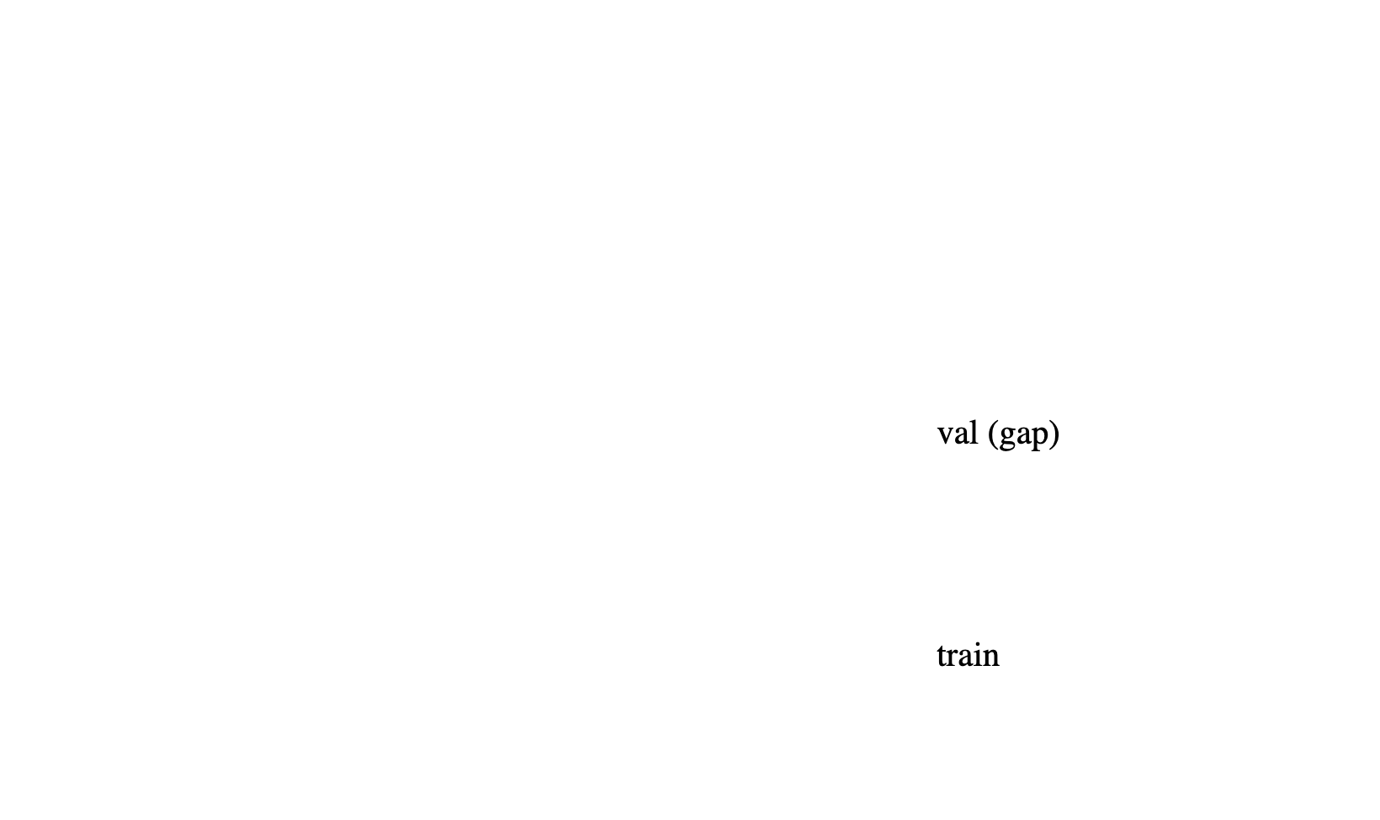
OVERFIT
Overfit train, dở test
Thêm regularization
Thêm dữ liệu / augmentation

Slide 120
QUY TRÌNH
Checklist debug
Overfit một batch nhỏ trước
↓
Kiểm tra shape & dữ liệu đầu vào
↓
Điều chỉnh learning rate
↓
Thêm regularization nếu overfit
Mẹo: nếu không overfit nổi một batch nhỏ → gần như chắc chắn code có bug.

Slide 121
SECTION 7 · LECTURE 11
Tóm tắt & chuyển bài
ĐÃ HỌC TRONG BÀI NÀY
loss phẳng / NaN
overfitting
checklist debug
BÀI TIẾP THEO
→
🏆 Mini-Project: MLP from scratch

Slide 122
🏆
SECTION 7 · MINI-PROJECT 🏆
MLP from scratch + tái hiện bằng PyTorch
~13 phút · 7 slides · screen recording

Slide 123
MỤC TIÊU
Hai phần của dự án
PHẦN 1
PHẦN 2
NumPy
PyTorch
Cài forward + backward bằng tay
Tái hiện bằng nn.Module
So sánh hai cách để thấy rõ giá trị của framework.

Slide 124
PHẦN 1
MLP from scratch — NumPy
mlp_numpy.py
z1 = x @ W1 + b1; a1 = np.maximum(0 , z1)
z2 = a1 @ W2 + b2; out = softmax(z2)
loss = cross_entropy(out, y)
# ... backprop thu cong + cap nhat W, b
Áp dụng toàn bộ những gì đã học ở Section 7.

Slide 125
PHẦN 2
Tái hiện bằng PyTorch
mlp_torch.py
model = MLP()
opt = torch.optim.Adam(model.parameters())
for xb, yb in loader:
opt.zero_grad()
loss = F.cross_entropy(model(xb), yb)
loss.backward(); opt.step()
Ít code hơn nhiều — autograd lo toàn bộ phần backprop.

Slide 126
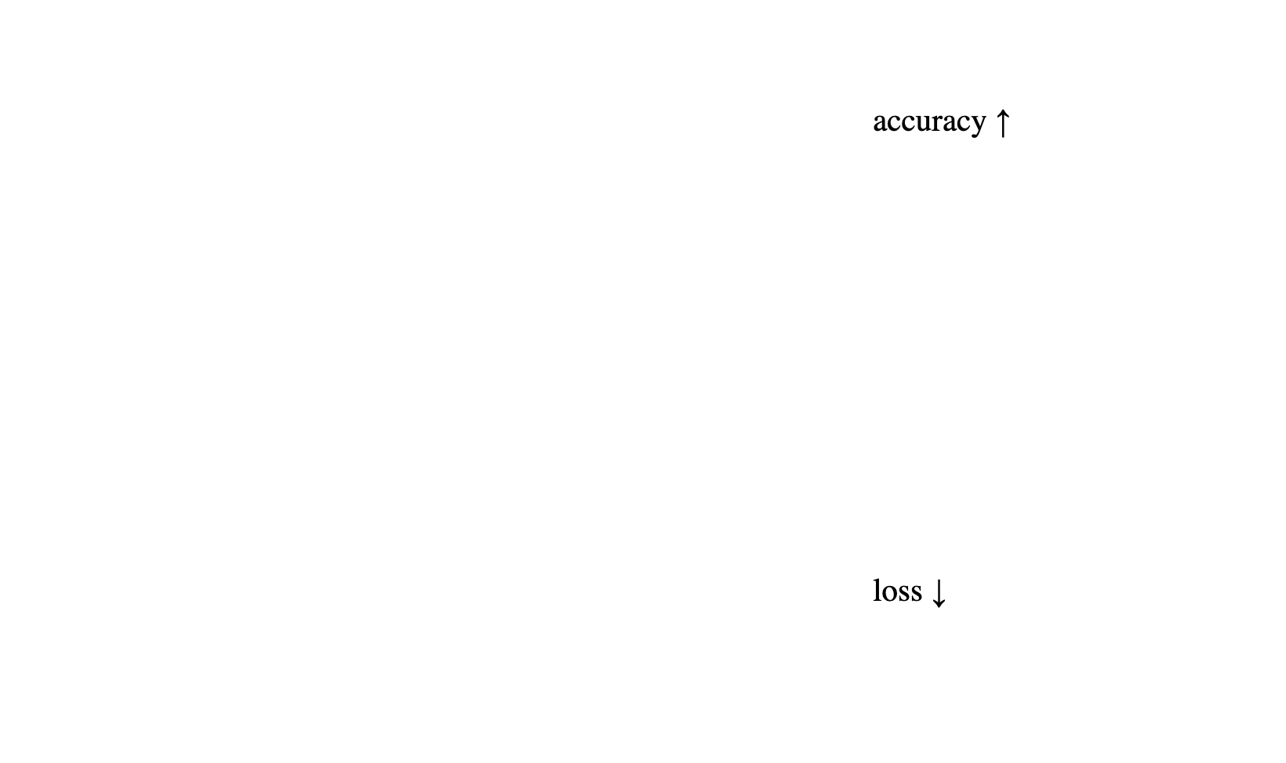
THEO DÕI
Huấn luyện & theo dõi
Vẽ loss / accuracy curve
Đọc curve để đánh giá quá trình học

Slide 127
BÀI HỌC
So sánh & bài học
NUMPY FROM SCRATCH
PYTORCH
Dòng code
Nhiều, thủ công
Ngắn gọn
Backprop
Tự cài chain rule
autograd tự động
Giá trị
Hiểu bản chất
Làm việc hiệu quả

Slide 128
DEEP LEARNING ✓
Section 7 hoàn thành
Neural network từ nền tảng đến PyTorch · Mini-Project MLP from scratch
SECTION TIẾP THEO
→
Section 8 · Computer Vision

Slide 129
TIẾN ĐỘ KHOÁ HỌC
91 / 198 lectures hoàn thành
BATCH
SECTION
LECTURES
TRẠNG THÁI
1–4
S1 → S5
70
✓ Hoàn thành
5
S6 Time Series + S7 Deep Learning
21
✓ Hoàn thành
6
S8 Computer Vision
16
Tiếp theo
7–10
S9 → S16
91
Sắp tới

